Slide 1




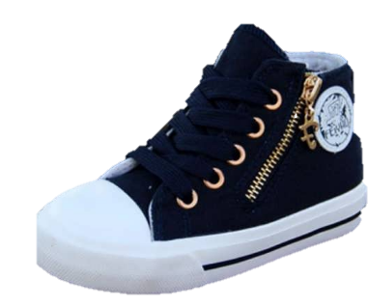





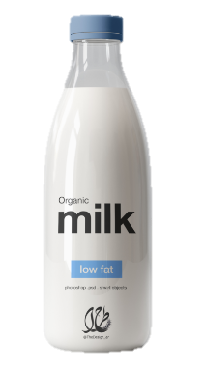

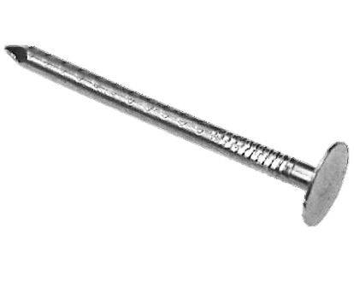
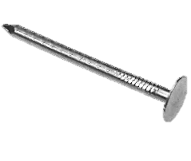

<
5
4
<
3
5
=
=
>
2
>
3
6
>
9

Slide 2





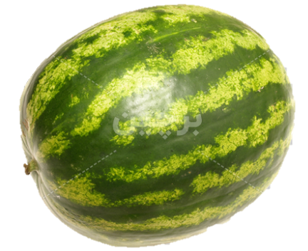
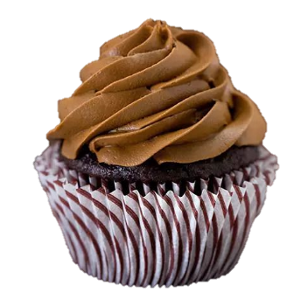
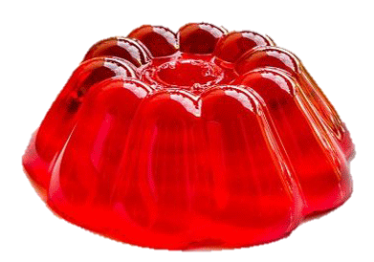
<
9
<
8
7
=
7
=
>
<
>
4
3
4
6

Slide 3
3
+
2
=
5
1
+
6
=
7
4
+
4
=
8
7
+
2
=
9

